Slide 1
Życie i twórczość
Charles Perrault
Prezentację przygotowała
Paulina Szymanek

Slide 2

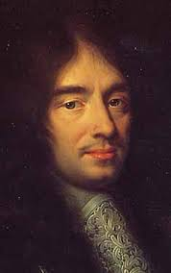
Charles Perrault (1628-1703)

Slide 3
Charles Perrault - kim był
data urodzin: 12.01.1628
miejsce urodzin: Paryż
data śmierci: 16.05.1703
rodzina: Brat Charles'a (Claude) był architektem, lekarzem i fizykiem, członkiem francuskiej Akademii Nauk.
Charles Perrault żył w latach 1628 –1703 we Francji. Urodził się w bogatej rodzinie, miał gruntowną edukację. Zanim zajął stanowisko we władzach Francji, w jednym z ministerstw, studiował prawo. Zasłynął jako bajkopisarz, twórca najsłynniejszych baśniowych postaci.

Slide 4
Charles Perrault - ciekawostki
Charles Perrault zasłynął jako bajkopisarz. Ale co jeszcze o nim wiemy?
Był zaufanym króla Ludwika XIV jako sekretarz ministra finansów
Dzięki protekcji Perraulta jego brat dostał zadanie zaprojektowania jednej z części Luwru
Namówił króla na stworzenie 39 fontann w ogrodach Wersalu aby uczcić dzieła antycznego pisarza Ezopa
Zaczął pisać bajki kiedy w wieku 67 lat stracił posadę na dworze królewskim
Stworzył postacie Czerwonego Kapturka, Śpiącej królewny, Kopciuszka i Kota w butach na podstawie ludowych opowiadań
19 lipca obchodzony jest Dzień Czerwonego Kapturka

Slide 5
Zasłynął przede wszystkim jako autor zbioru baśni i powiastek dla dzieci zawierającego powszechnie znane, oparte na motywach ludowych utwory:
Czerwony Kapturek (Le Petit Chaperon rouge)
Śpiąca królewna (La Belle au bois dormant)
Kopciuszek (Cendrillon ou la Petite Pantoufle de verre)
Kot w butach (Le Maître chat ou le Chat bott)
Frant z czubkiem (Riquet à la Houppe)
Ośla Skórka (Peau d'âne)
Sinobrody (La Barbe bleue)
Paluszek (Le petit Pouce)
Wróżki (Les Fées)

Slide 6

Czerwony Kapturek (Le Petit Chaperon rouge)

Slide 7
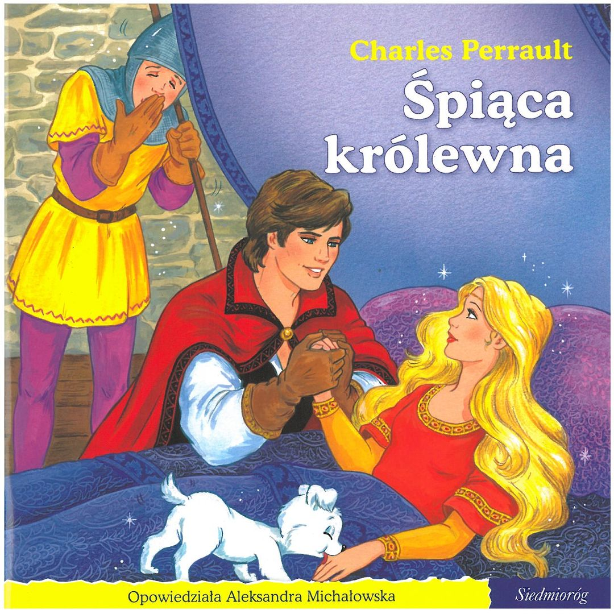
Śpiąca królewna (La Belle au bois dormant)

Slide 8

Kopciuszek (Cendrillon ou la Petite Pantoufle de verre)

Slide 9
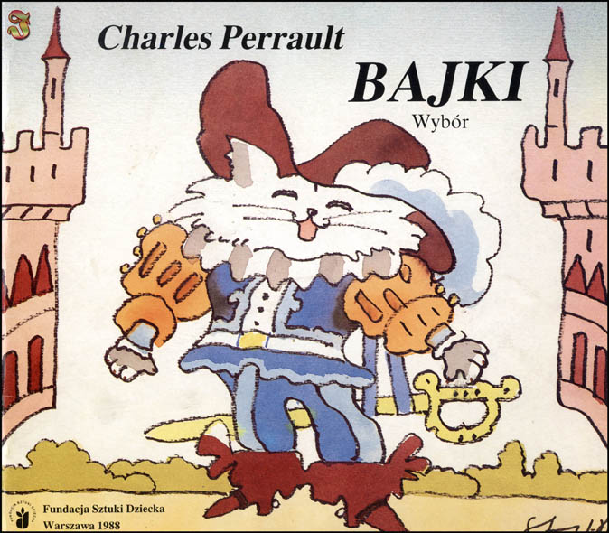
Kot w butach (Le Maître chat ou le Chat bott)

Slide 10
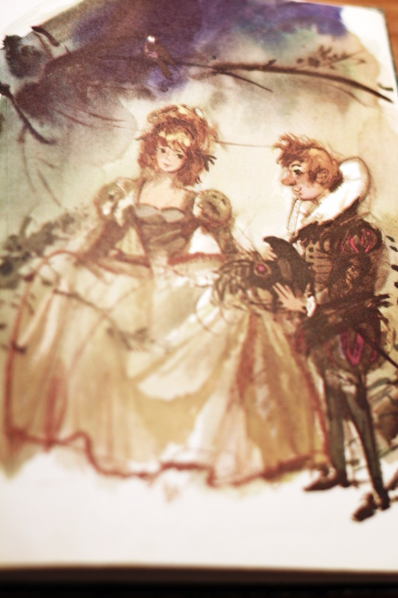

Frant z czubkiem (Riquet à la Houppe)

Slide 11

Ośla Skórka (Peau d'âne)

Slide 12
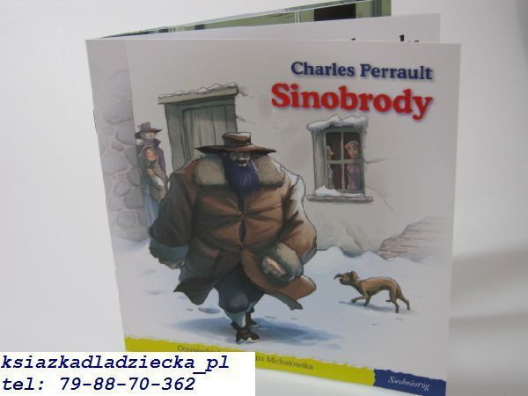
Sinobrody (La Barbe bleue)

Slide 13
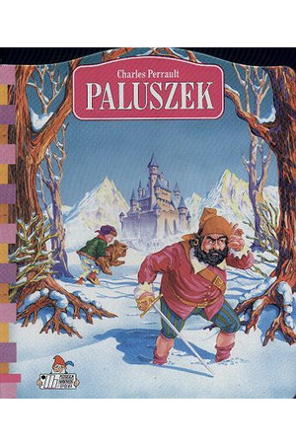
Paluszek (Le petit Pouce)

Slide 14

Wróżki (Les Fées)

Slide 15
ZAGADKA
Mała, grzeczna dziewczynka,
wilka spotkała w lesie.
Ma czerwoną czapeczkę
babci lekarstwa niesie.

Slide 16
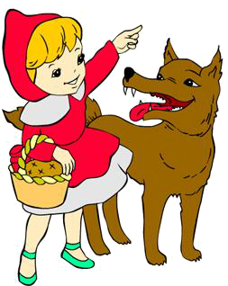
Czerwony Kapturek

Slide 17
ZAGADKA
Ostre wrzeciono do ręki wzięła,
ukłuła się w palec na 100 lat zasnęła.

Slide 18
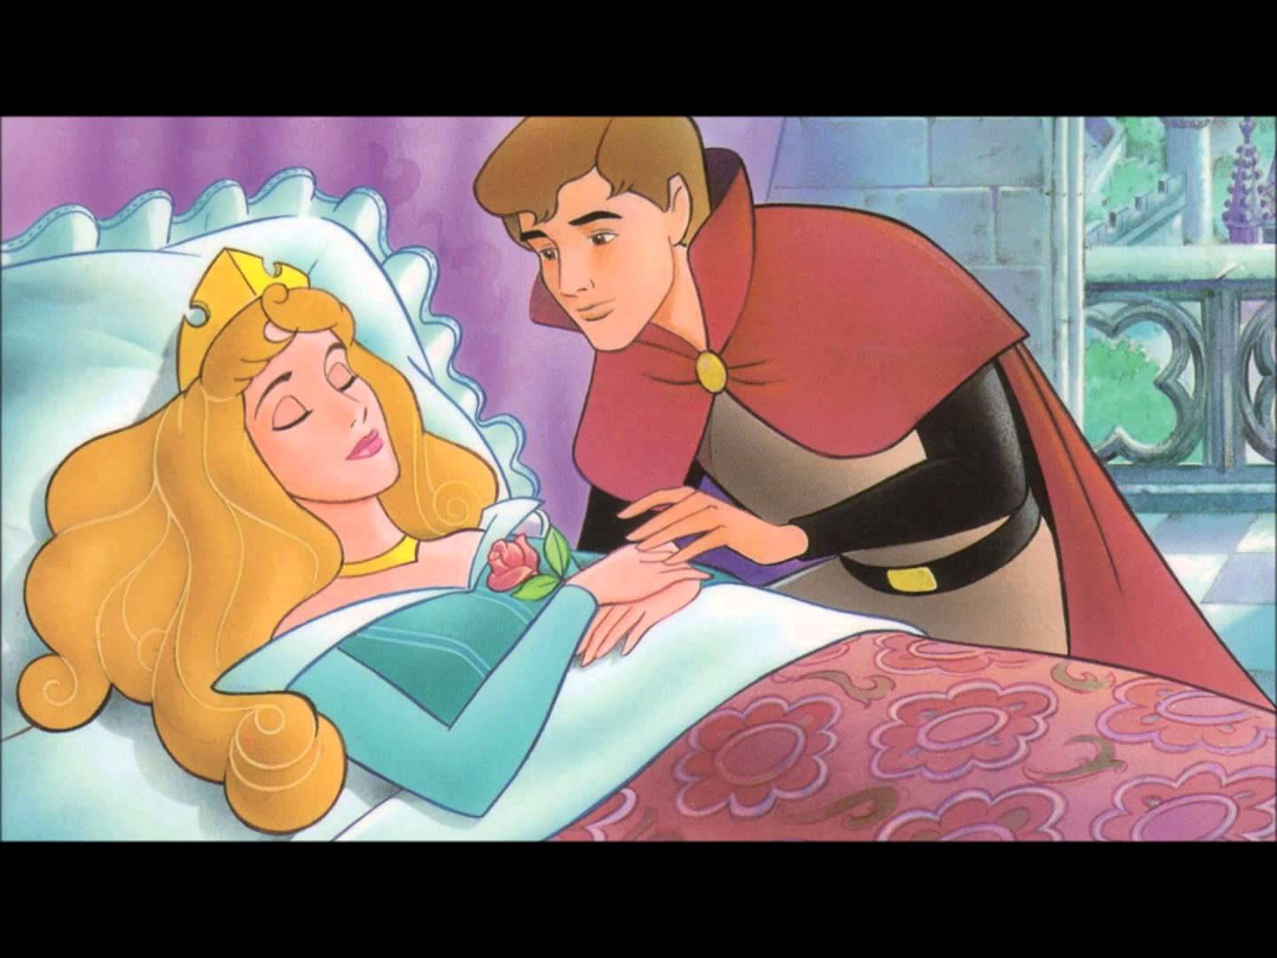
Śpiąca królewna

Slide 19
ZAGADKA
Jaka to dziewczynka
ma roboty wiele,
a na pięknym balu
gubi pantofelek?

Slide 20
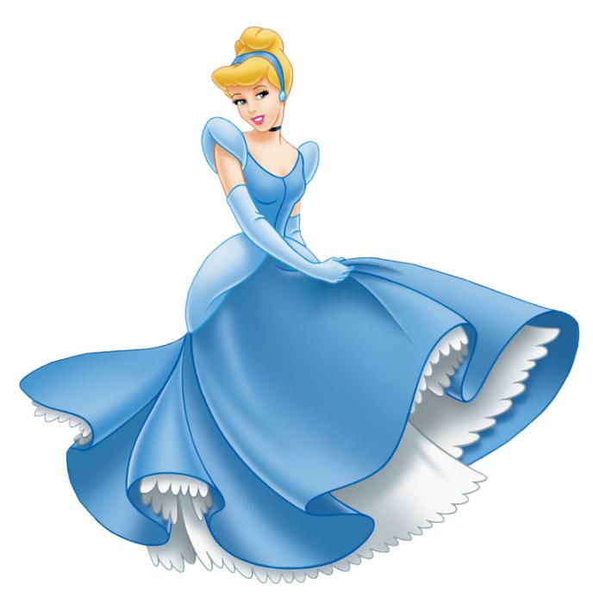
Kopciuszek

Slide 21
ZAGADKA
Łatwo mnie poznacie,
gdy wspomnicie bajkę.
Chodziłem tam w butach,
i paliłem fajkę.

Slide 22
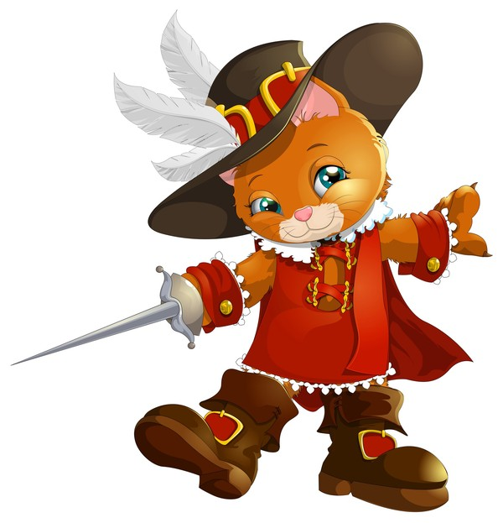
Kot w butach

Slide 23
KONIEC
PREZENTACJI
DZIĘKUJĘ.

